Slide 1



Slide 2

Podatci o projektu
Program: Erasmus +
Potprogram: Odgoj i opće obrazovanje
Tip aktivnosti: Ključnu aktivnost KA122
Trajanje projekta: 15 mjeseci
Broj mobilnosti: 22 učenika, 2 nastavnika (+ 2 pratitelja)
Trajanje mobilnosti: 2 tjedna

Slide 3

Vrijednost projekta
53.036,00 €
Vrijeme mobilnosti
Španjolska – jesen 2025.

Slide 4
Svrha projekta
  Ciljevi projekta:
Mobilnost učenika Srednje škole Ivo Padovan Blato u svrhu edukacije u području STEM-a u EU;
Mobilnost nastavnika u svrhu unapređenja stručnih kompetencija u istom području.
Proširiti postojeća praktična znanja
Potaknuti osobni razvoj sudionika
Povećati jezične kompetencije
Pridonijeti interkulturalnosti i internacionalnosti
Povezati našu školu s inozemnim partnerima, promovirati svoju školu, kulturu i zemlju
Razdoblje provedbe projekta:
od 1.6.2025. do 31.8.2026.

Slide 5
10 učenika 1., 2., 3. razreda gimnazije
12 učenika – 1., 2., 3. razred gimnazije
Laboratorijske analize (vode, zrak, tlo, hrana)
3D dizajniranje i printanje

Slide 6

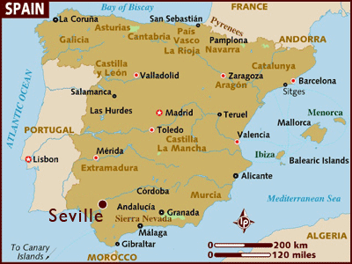
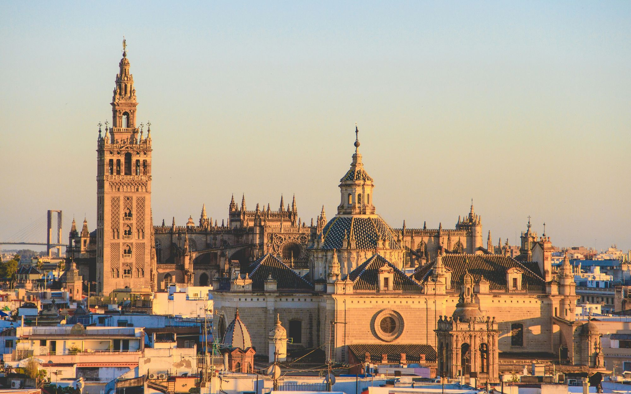
Euromind Projects iz Seville organizira edukacije koje se izvode u suradnji s lokalnim španjolskim školama Salesianos San Pedro i SAFA Nuestra Señora de los Reyes ili privatnim tvrtkama.
Euromind Projects i projktni tim naše škole su zajedno osmislile program edukacije u trajanju od dva tjedna koji će se izvoditi u prostorijama navedenih obrazovnih ustanova.

Slide 7

10 učenika će u školi SAFA Nuestra Señora de los Reyes u Sevilli pohađati edukaciju o laboratorijskoj analizi voda, zraka, u trajanju od 10 radnih dana.
Učiti će:
Upoznati se s opremom u laboratoriju i naučiti nazive opreme na Engleskom jeziku
Upoznati se s propisima vezanim uz otpadne vode i onečišćenim plinovima.
Primati i pripremiti uzorke
Pripremiti opremu za uzimanje uzoraka
Uzimati uzorke vode i plinova
Upoznati fizikalno-kemijske vrijednosti otpadnih voda: pH, vodljivost, krute tvari u suspenziji, masti
Posjet centru za pročišćavanje vode
Naučiti kako se ostacima može upravljati na održiv način zahvaljujući modernoj tehnologiji – kompostni mulj za bio-gnojiva i bioplin za električnu energiju i grijanje
Upoznavanje s fizikalno-kemijskim vrijednostima rezidualnih voda: kemijsku potrošnju kisika (KPK), biološku potrošnju kisika (BPK), organsku tvar, suhu i hlapljivu tvar.

Slide 8
3D printanje i dizajniranje:
12 učenika će u školi SAFA Nuestra Señora de los Reyes u Sevilli pohađati edukaciju o 3D dizajniranju i printanju, u trajanju od 10 radnih dana.
Učiti će:
crtati 3D modele u alatima za 3D oblikovanje pomoću računala,
pretvarati modele u različite formate zapisa,
napredne metode 3D skeniranje,
učiti o dostupnim materijalima za 3D printanje, naprednom 3D printanju,
pregledu modela i optimizaciji.

Slide 9
Elementi projekta
Mobilnost učenika i nastavnika
Pedagoške pripreme
Jezične pripreme
Kulturološke pripreme
Predmetne pripreme

Slide 10
Potpore za mobilnost uključuju....
Troškove putovanja
Troškove edukacije
Troškove života (smještaj, puni pansion, lokalni prijevoz, osiguranje)
Troškove izleta i ostalih kulturalnih aktivnosti
Pripreme u školi
Džeparac

Slide 11
Obveze učenika....
Svakodnevno prate nastavu i stručne posjete, stječu znanje koje će nakon povratka ocijeniti predmetni nastavnik
Popunjavanje završnog izvješća i podnošenje istog Nacionalnoj agenciji u sklopu Završnog izvješća
Slijede program i upute odgovornih (djelatnika domaćina, nastavnika, pratitelja)
Prijenos iskustava– prezentacije, filmovi, radijske emisije i usmeno prenošenje iskustava u razrednim odjelima i na NV
Sudjeluju pri diseminaciji rezultata i evaluacijama
Čine sve moguće napore ka postizanju ciljeva programa i njegove kvalitete, poštovati kućni red domaćina

Slide 12


